Slide 1
LECTURE 2
Andijon mashinasozlik instituti

Slide 2
2
Mavzu: Yo’rmash-tikish mashinalari.
Reja:
1.Yo’rmash mashinalarining vazifasi va baxyaqator turlari.
2. «Zingеr» firmasining 1831 U012-3 yo’rmab tikish mashinasi.
3. «Juki» (Yaponiya) firmasining MO-2516-DD4 yo’rmash-tikish mashinasi.
Andijon mashinasozlik instituti

Slide 3
1.Yo’rmash mashinalarining
vazifasi va baxyaqator turlari.
3
Xilma-xil kiyimlarni tikayotganda detallar qirqimlarini yo‘rmash bo‘yicha juda ko‘p ishlar qilish kerak bo‘ladi. Zanjirsimon baxyali yo‘rmash mashinalari shu maqsadda ishlatiladi. Zanjirsimon baxyali yo‘rmash mashinalari shu maqsadda ishlatiladi. Tikuvchilik sanoatida bir ipli zanjirsimon baxyali yo‘rmash mashinalari mo‘yna, charm tikishda ishlatiladi. Bunda tikish bilan bir vaqtda detal qirqimlari yo‘rmab ham ketiladi. Bir ipli zanjirsimon baxyali baxyaqatorlar 1-a rasmda tasvirlangan. Baxya hosil bo‘lishida halqa (1) vertikal joylashgan charmlardan o‘tib, tashqariga chiqadi va charm qirqimlarini qamrab, ikkinchi halqa (2) keltiriladigan chiziqqa to‘g‘rilanadi.

Slide 4
4
Kastumbop va paltobop materiallardan tikiladigan tikuvchilik buyumlari detallarining qirqimlarini yo‘rmash uchun ko‘pincha ikki ipli zanjirsimon baxyali yo‘rmash mashinalari ishlatiladi. Baxya hosil qilishda ustki ip halqasi (1) ga (2.1-b rasm) ostki ipning materiallar qirqimini qamrab oladigan halqa (3) kiritiladi, unga ustki ipning halqasi (2) kiritiladi. Trikotaj buyumlar, ichki ko‘ylaklar, ko‘ylaklar detallarining qirqimlarini yo‘rmash uchun uch ipli zanjirsimon baxyali yo‘rmash mashinalari ishlatiladi. Bunday baxyaqatorning tuzilishi 2.1-d rasm da tasvirlangan bo‘lib, undan ko‘rinib turibdiki, ustki ip halqasi (1) ga birinchi ostki ipning halqasi (3) kiritiladi, keyin bu halqaga ikkinchi halqa (4) kirib, ular, odatda, ikkita material qirqimlari ustida chalishadi. So‘ngra halqa (2) halqaning harakatlanish yo‘liga to‘g‘rilanib, halqa hosil bo‘lishi takrorlanadi. Demak, bunda materiallar qiraqimini ostki iplar (3 va 4) ning halqalari qamrab oladi, ustki iplar halqalari esa ularni bir-biriga ulaydi.

Slide 5
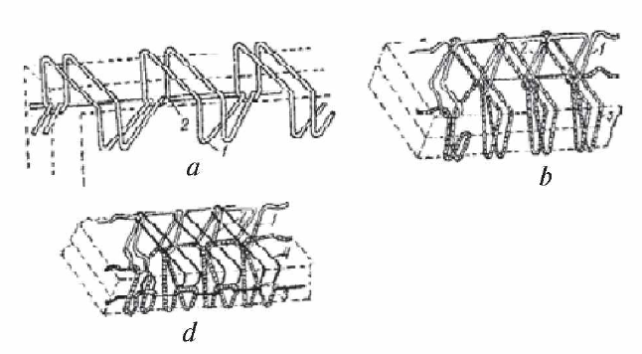
5
1-Yo’rmash bahyaqatorlarining turlari

Slide 6
6
Bir ipli zanjirsimon yo‘rma baxyali baxyaqator oson so‘kilib ketadigan bo‘lgani uchun bunday baxyaqatorlar doim yopiq choklarda ishlatiladi. Ikki va ayniqsa, uch ipli zanjirsimon yo‘rma baxyali baxyaqatorlarning so‘kilishi qiyin bo‘lgani sababli ular detallar qirqimlarini titilishdan saqlaydigan qilib tikish va yo‘rmashda ishlatiladi. Ustki ip bilan chalishtirgichlar iplarining tarangligini o‘zgartirib, iplarni material qirqimi o‘rtasida chalishadigan («munchoqsimon baxyaqator») qilish yoki materialning o‘ng tomoniga chiqarib qo‘yish mumkin. Turli buyumlarni tikishda choklash va yo‘rmash baxyaqatorlarini bir-biriga qo‘shish yo‘li bilan eng ko‘p samaradorlikka erishish mumkin.

Slide 7
7
Choklashda ikki ipli moki baxyaqator yoki ikki ipli zanjirsimon baxyaqator bilan qirqimlarni yo‘rmashni birga qo‘shib olib boradigan mashinalar ishlatilganda eng yuqori iqtisodiy samaraga erishiladi. Tikuvchilik buyumlarining har qaysi qirqimini alohida-alohida yo‘rmab, ularni bir yo‘la tikib ketadigan mashinalar joriy qilish yo‘li bilan mehnat unumdorligini anchagina oshirish mumkin.

Slide 8
8
Ikki ipli zanjirsimon yo‘rma baxyaning hosil bo‘lishi
Ikki ipli zanjirsimon yo‘rma baxyani hosil qilishda mashinaning quyidagi ish organlari qatnashadi: ustki ip taqiladigan igna (2- rasm), ostki ip taqiladigan chalishtirgich, kengaytirgich, reyka, tepki va yo‘rmash oldidan detallar chetini qirqadigan pichoq mexanizmi. Igna (1) eng pastki holatga tushadi (2.2-a rasm), chap chalishtirgich (3) chapda, kengaytirgich (2) esa o‘ngda bo‘ladi. Igna (1) eng pastki holatdan 2,5—3 mm ko‘tarilib (2-b rasm), halqa hosil qiladi, bu halqaga chapdan o‘ngga harakatlanib chap chalishtirgich kiradi.

Slide 9
9
Chap chalishtirgich (3) o‘ngga harakatlanishda davom etib, qarshisidan kelayotgan kengaytirgich (2) bilan uchrashadi, kengaytirgich chap chalishtirgich halqasini ilib oladi. Igna (1) shu paytda materialdan chiqadi (2-d rasm), reykalar ko‘tarilib, materiallarni bir baxya bo‘yi suradi.
Kengaytirgich (2) igna plastinasi tepasiga ko‘tarilib
(e rasm), chap chalishtirgich (3) ning halqasini pastga tomon harakatlana boshlayotgan igna (1) ning harakat chizig‘iga to‘g‘rilab qo‘yadi. Igna (1) chap chalishtirgich (3) ning halqasiga kiradi (2- rasm), materiallarni teshib o‘tib, pastga tusha boshlaydi. Bu paytda chap chalishtirgich (3) chapga, kengaytirgich (2) esa o‘ngga harakatlanadi.
Shundan keyin baxya hosil bo‘lish jarayoni takrorlanadi. Materiallar siljiyotganda iplar tepki barmog‘ida chalishadi, tortilgan halqalar tepki barmog‘idan sirpanib tushib, materiallarni ularning qirqimini tortmay qamrab oladi.

Slide 10
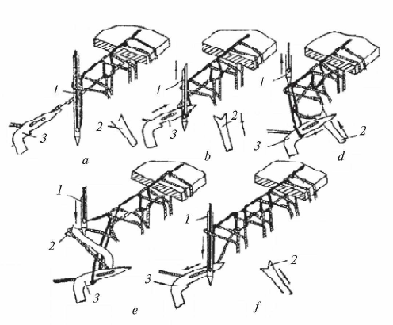
10
2-rasm. Ikki ipli zanjirsimon yo‘rmash baxyasining hosil bo‘lishi.

Slide 11
11
Uch ipli zanjirsimon yo‘rma baxyaning hosil bo‘lishi
Bunday baxya hosil qilish uchun kengaytirgich o‘rniga uchinchiip (4) taqiladigan o‘ng chalishtirgich (5) ishlatiladi (2.3-rasm). Igna (3) eng pastki holatga tushadi (3-a rasm), chap chalishtirgich (1) chapda, o ‘ng chalishtirgich (5) o‘ngda bo‘ladi. Igna (3) eng pastki holatdan 2,5—3 mm ko‘tarilayotganda (4-b rasm) halqa hosil qiladi. Chap chalishtirgich (1) chapdan o‘ngga harakatlanib, shu halqaga kiradi. O‘ng chalishtirgich (3) uning qarshisidan kelayotgan chap chalishtirgich (1) ning halqasiga kiradi (3-d rasm).

Slide 12
12
Igna (3) materialdan chiqadi, reyka ko‘tarilib, materialni bir baxya bo‘yi suradi. O‘ng chalishtirgich (5) igna plastinasi tepasiga ko‘tarilib (3-e rasm), o ‘zining boshlang‘ich harakati chizig‘i ortiga chap chalishtirgich (1) halqasini o‘tkazadi va o‘z halqasini igna (3) ning harakat chizig‘iga to‘g‘rilab qo‘yadi. Igna (3) o ‘ng chalishtirgich (5) halqasiga kiradi (3-f rasm). Materiallarni teshib o‘tib, pastga tushadi. Bu vaqtda chap chalishtirgich (1) chapga, o‘ng chalishtirgich (5) esa o‘ngga harakatlanadi. Keyin jarayon takrorlanadi.

Slide 13
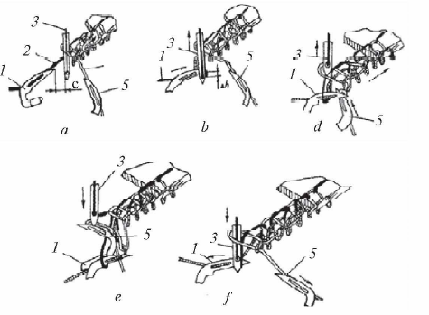
13
3-rasm. Uch ipli zanjirsimon yo‘rmash baxyasining hosil bo‘lishi.

Slide 14
14
Yashirin bahyaqatorlar hosil qilib tikuvchi mashinalar
Igna tikuv mashinasining asosiy ishchi organlaridan biri bo’lib, hisoblanadi. Hamma mashina ignalari gazlamani teshib, ustki ipni igna plastinasi ostiga olib o’tish va ustki ipdan halqa hosil qilish uchun xizmat qiladi.
Ignalar to’g’ri va yoysimon ko’rinishlarda bo’ladi. Yashirin baxya hosil qilib tikish mashinalarida yoysimon igna materialning yarim qalinligiga sanchiladi. Yoysimon shakldagi ignalar asosan yarim aylana traektoriya bo’ylab harakatlanadi. Moki baxyali tikuv mashinalarida esa vertikal harakatlanuvchi to’g’ri ignalar qo’llaniladi. Ignaning uzunligi va ish yo’li orqali tikuv mashinasining konstruktiv parametrlari aniqlanadi

Slide 15
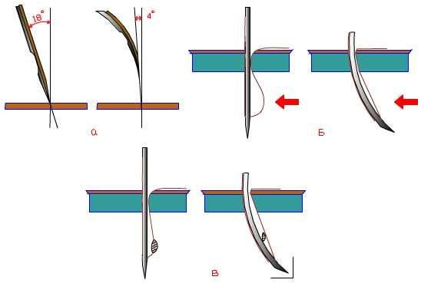
15
4-rasm. To’g’ri va yoysimon ignaning bahya hosil bo’lish jarayonidagi holati:
a- ignaning gazlamaga sanchilishi, b-igna ipi halqasi hosil bo’lishi, v-moki yoki chalishtirgichning halqani ilib olishi.

Slide 16
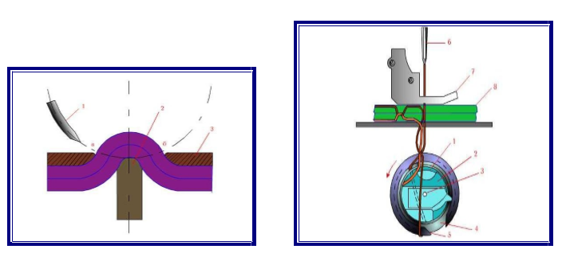
16
6-rasm. Moki yordamida baxya hosil bo’lishi: 1-naycha, 2- naycha qopqog’i, 3- ustki moki o’qi, 4-naychaushlagich, 5-moki ilmog’i, 6-igna, 7-tepki, 8-gazlama.
5-rasm. Yashirin zanjirsimon baxya hosil bo’lish jarayoni: a, b-ignaning gazlama qismiga sanchilish nuqtalari.

Slide 17
17
Tavsif
Moki ustki igna ipini ilib olib, uni kengaytirib, o’z atrofidan aylantirib ostki ip bilan chalishtirish uchun xizmat qiladi. Moki qurilmasi (5-rasm), 1–naycha, 2–naycha qopqog’i, 3–moki o’qi, 4–naycha ushlagich va 5–moki ilmog’laridan tuzilgan. Moki baxyasi hosil bo’lish jarayonida moki ilmog’i igna 6 eng pastki holatidan ko’tarilishi paytida hosil bo’lgan ipning halqasini ilib olib, uni kengaytirib naycha ushlagich 4 atrofidan aylantiradi. Moki tashqi diametri bo’ylab aylantirilgan igna ipi moki ipi bilan chalishadi va baxya hosil bo’ladi.

Slide 18
18
Tikuv mashinalarida naychadagi ipning uzunligiga qarab normal va katta hajmli mokilar qo’llaniladi. Tikuv mashinasining loyihalash va takomillashtirish jarayonida, uning stabil ishlashi va umrboqiyligini ta’minlash asosan mokilarni to’g’ri tanlashga bog’liq bo’ladi.
Tikilayotgan kiyimdagi baxyaqator ko’rinishi ham moki tanlanishiga bog’liq.
Yashirin zanjirsimon baxya hosil bo’lishda yoysimon ko’rinishdagi igna 1, igna plastina 3 tagidagi bo’rttirgich 2 qatnashadi. Yoysimon igna
1 gazlama 4 qatlamining yarim qalinligiga sanchiladi. Bu jarayon ignaning yoysimon traektoriya bo’yicha harakati orqali ta’minlanadi (6-rasm).

Slide 19
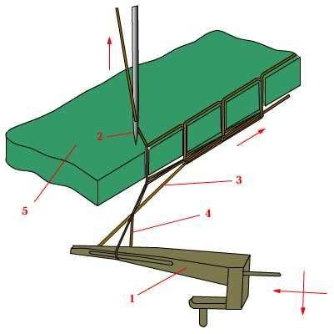
19
7-rasm. CHalishtirgich yordamida bahya hosil bo’lishi: 1-chalishtirgich, 2-igna, 3-chalishirgich ipi, 4-igna ipi, 5-gazlama

Slide 20
20
Tasnifi
Zanjirsimon baxyali tikuv mashinalarida moki funktsiyasini chalishtirgich bajaradi. Ish jarayonida chalishtirgich 1 igna 2 ipi 3 halqasini ilib olib, unga o’zining ipini o’tkazib, uni ignaning gazlamaga keyingi sanchilishiga tayyorlaydi (7-rasm) va halqaga halqani o’tkazish bilan baxya hosil bo’ladi.
Harakat yo’nalishi bo’yicha o’ng va chap chalishtirgichlar mavjud. Chalishtirgichning tebranish va aylanish o’qi gorizontal hamda vertikal bo’ladi. Gazlamalar chekkasini 3 ipli yo’rmab tikuvchi mashinalarda baxya hosil bo’lishida igna bilan ikkita ustki va ostki chalishtirgichlar qatnashadi. Bir ipli yo’rmalash baxyasi igna bilan ikkita kengaytirgich ishtirokida olinadi. Tishli reyka gazlamani bir baxya uzunlikka surish vazifasini bajaradi. Gazlamani surish mexanizmi baxyaqator yirikligini sozlash, gazlama surilish yo’nalishini o’zgartirish qurilmalaridan tuzilgan.

Slide 21
21
Gazlama surilishi tishli reyka va tepki ishtirokida amalga oshiriladi. Ba’zi tikuv mashinalarida gazlama surilish jarayonida ikki, uch, to’rttadan iborat ishchi organlari qatnashadi (8-rasm).Trikotaj mahsulotlarini tikishda ikki tishli reykali differentsial mexanizm qo’llaniladi. Bunda igna 2
(8-rasm, a) yuqorigi holatini egallashda ustki va ostki materiallar 4 va 5 tepki 1 ning ostki o’rnatilgan tishli reyka 3 hamda ostki reyka 6 yordamida suriladi. Ba’zi hollarda material bilan tepki 1 va tishli reyka 6 orasida ishqalanish koeffitsienti har xil bo’lishi natijasida gazlamaning ustki 4 va ostki 5 qatlamlarining bir-biriga nibatan siljishi sodir bo’ladi. Bu hol materialga nisbatan ipning qalinligi to’g’ri tanlanmaganidan kelib chiqishi mumkin (8-rasm, b).

Slide 22
22
Tasnifi
Ana shunday siljishlarni bartaraf etish maqsadida igna 2 ga ham mashina platformasiga nisbatan og’ma harakat berilgan. Gazlama qatlamlari siljishlarini yo’qotish uchun ustki va ostki tishli reykalar qo’llanilgan tikuv mashinalari ham mavjud. CHarm mahsulotlarini va zich materiallarni tikuvchi mashinalarga surilish jarayoni roliklar va tishli reyka ishtirokida ta’minlanadi.
Bu hol materialga nisbatan ipning qalinligi to’g’ri tanlanmaganidan kelib chiqishi mumkin. Gazlama qatlamlari siljishlarini yo’qotish uchun ustki va ostki tishli reykalar qo’llanilgan tikuv mashinalari ham mavjud. Teri mahsulotlarini va zich materiallarni tikuvchi mashinalarda surilish jarayoni roliklar va tishli reyka ishtirokida ta’minlanadi.

Slide 23
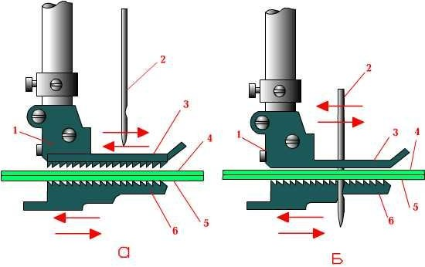
23
8-rasm. Baxya uzunligi yo’nalishi bo’yicha bo’ylama tebranma harakatlanuvchan igna va tishli reyka ishtirokida gazlama surilishi. 1 - tepki, 2 - igna, 3 - tepki asosi, 4 - ustki material,5 - ostki material, 6 - tishli reyka

Slide 24
24
Tishli reyka ellipssimon traektoriya bo’yicha harakatlanadi.
Ip tortgich ignaning pastki holati harakatida, moki atrofida aylantirilishida sarf bo’ladigan ipni uzatish va baxyani taranglash uchun xizmat qiladi. Zanjirsimon chok bilan tikuvchi mashinalarda ip tortgich funktsiyasini ip uzatgich bajaradi. Ip tortgichlar ko’p hollarda murakkab harakatlanuvchi richag ko’rinishida tayyorlanadi. Ip tortgich o’z funktsiyasini igna va moki ishlari bilan hamkorlikda bajaradi. Tikuv mashinalarida har xil ko’rinishdagi ip tortgich konstruktsiyalari qo’llanilgan. Ip uzatish sistemasiga har xil turdagi ipni taranglash qurilmasiz sifatli chok olib bo’lmaydi. Moki baxyali tikuv mashinalarida naycha qopqog’ida prujinali taranglash qurilmasi o’rnatilgan. Ipning taranglanishi vint yordamida prujinani siqilishi natijasida ta’minlanadi. Baxyaqator sifati ustki va ostki iplarning taranglik darajasiga bog’liq bo’ladi

Slide 25
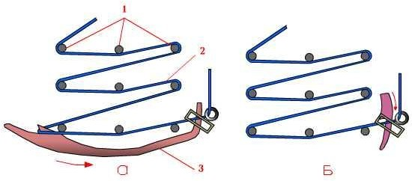
25
2.9-rasm. Taqsimlagichning ustki ipni ilib olish jarayoni.
1-ignalar, 2-ustki ip, 3-taqsimlagich

Slide 26
26
Taqsimlagich ko’p ignali tikuv mashinalarida ustki iplarni taqsimlash vazifasini bajaradi. Taqsimlagich ko’p hollarda bir, ikki va ko’p ipli zanjirsimon chokli ko’p chiziqli baxyaqatorlar o’rtasidagi bitta ipni taqsimlash vazifasini bajaradi. Ipni taqsimlash chok tartibini, ko’rinishi va xossasini o’zgartiradi.
Zanjirsimon baxyaqatorlar orasidagi ipni taqsimlash jarayoni 9-rasmda ko’rsatilgan.
Taqsimlagich 3 baxya uzunligiga ko’ndalang tebranma harakatlanib, o’zining ipi 2ni ignalar 1 orasidan o’tkazadi. Bu holda turli rangdagi iplar ishlatilganda chiroyli baxyaqator hosil qilish mumkin.

Slide 27
27
«DYURKOPP» FIRMASINING 267-508SM4 SINIQ BAHYAQATOR HOSIL QILIB TIKUVCHI MASHINASI
Bu mashina erkaklar, ayollar va bolalar ustki kiyim detallarini siniq bahyaqator yuritib tikishga mo`ljallangan. Bahya uzunligi 4 mm. Siniq bahyaqatorning enini 6 mm gacha o`zgartirish mumkin. Asosiy valning aylanishlar soni 5000 ayl/min.
Gorizontal o`rnatilgan mokili, ignasi platformaga nisbatan vertikal va bo`ylama harakatlanuvchi, materialni suradigan reykali, ipni avtomatik qirquvchi mexanizmli mashina. Moki qurilmasini moylash uchun alohida tizim o`rnatilgan.
Maksimal tezlikda ham bahyaning taranglanishi anik ta`minlanadi. Asosiy valdan aylanma harakat tishli tasmali uzatma orqali ostki valga uzatiladi. Mashinaga qo`shimcha qurilma va elementlar o`rnatilgan bo`lib, turli ishlarni bajarish imkoni bor.

Slide 28
28
Tavsifi
Bahya yirikligi (9-rasm) dasta 4 ni bosib rostlanadi. Bahya kengligi gayka 2 ni bushatib, o`zgartirish richagi 1 ni shkala 3 ga nisbatan o`rnatib rostlanadi. Dasta 4 bosilganda bahyaqator puxtalanadi. Ustki ipni taqish uchun ipni galtakdan chiqarib ip yo`naltirgich 5 teshiklaridan o`tkazib, soat mili harakati yo`nalishida taranglik rostlagichi 6 shaybalari 7 orasidan aylantirib olinadi.

Slide 29
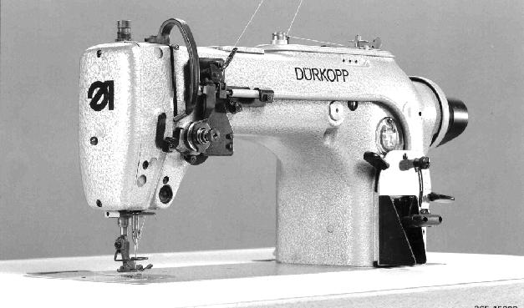
29
10-rasm. 265-15-20V rusumli tikuv mashinasi tashqi ko`rinishi.

Slide 30
30
So`ngra ip o`ngdan chapga ip tortgich prujinasi ortiga o`tkazib, yana o`ngdan chap tomonga ip tortgich 8 qo`logidan kiritiladi, keyin ip yo`naltirgich 9 teshigidan olib utiladi va igna yuritgichi 10 teshigiga kiritib, tikuvchidan nariga tomon igna 11 ning ko`ziga taqiladi.
Mashinani ishga tushirish uchun igna 11 ning uzun arikchasini tikuvchi tomonga karatib o`rnatiladi va vint yordamida igna yuritgich 10 ning teshigiga mahkamlanadi. Naychani moki qurilmasiga joylashtirish uchun maxovik g`ildiragini burab igna yuqoriga ko`tariladi va tepki 12 ko`tariladi, surilma plastina 13 ni chapga surib naycha tutgich sterjeniga naycha kiydiriladi. Mashina asosiy valining aylanishlar soni pedalni bosib o`zgartiriladi.

Slide 31
31
Taqsimlagich ko’p ignali tikuv mashinalarida ustki iplarni taqsimlash vazifasini bajaradi. Taqsimlagich ko’p hollarda bir, ikki va ko’p ipli zanjirsimon chokli ko’p chiziqli baxyaqatorlar o’rtasidagi bitta ipni taqsimlash vazifasini bajaradi. Ipni taqsimlash chok tartibini, ko’rinishi va xossasini o’zgartiradi. Zanjirsimon baxyaqatorlar orasidagi ipni taqsimlash jarayoni
9-rasmda ko’rsatilgan. Taqsimlagich 3 baxya uzunligiga ko’ndalang tebranma harakatlanib, o’zining ipi 2ni ignalar 1 orasidan o’tkazadi. Bu holda turli rangdagi iplar ishlatilganda chiroyli baxyaqator hosil qilish mumkin.

Slide 32
32
FOYDALANILGAN ADABIYOTLAR
REFERENCE
1. Suvorov O. V. Shveynoye oborudovaniye. Rostov na Donu. «Feniks». 2007.
2. L’vova S.A. Oborudovaniye shveynogo proizvodstva. M. «Akademiya». 2010.
3. Yermakov A.S. Oborudovaniye shveynogo proizvodstva. M. «Yurayt». 2016.
4. Reybarx L.B. Oborudovaniye shveynogo proizvodstva. M.1988 g. (s. 31-80).
5. Arxipov N.N. Laboratornaya praktikum po kursu “MAP SHP”, M. 1972 g.
6. Samarxodjayev X.X. Oborudovaniye shveynix predpriyatiy. T. «Uzbekistan», 2001.
7. Isaev V.V. i Frants V.Ya. Ustroystvo, rabota, naladka i remont shveynix mashin. M. 1967 g.
8. Isayev V.V., Frants V.Ya. Ustroystvo, rabota, naladka i remont shveynix mashin. M. 1995g.
9. Rubtsov B.A. Laboratorny praktikum po kursu: “Mashinq i apparat shveynogo proizvodstva “, M.L.I., 1995g.
10. http://ziyonet.uz
11. www.titli.uz.

Slide 33
Эътиборингиз
учун рахмат

